Slide 1
Безопасный отдых детей в летний период

Slide 2
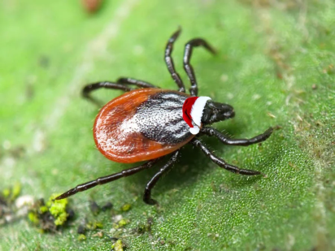
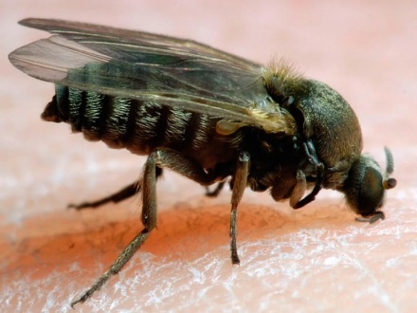
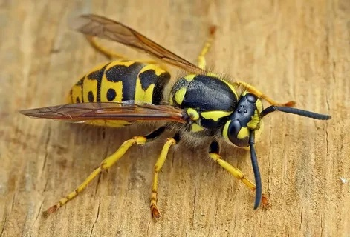
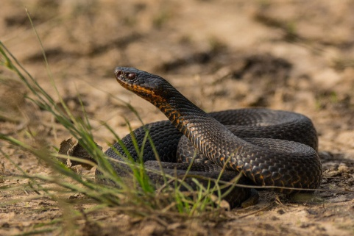
Опасные животные, первая помощь при укусах насекомых и змей
Среди множества животных, обитающих на нашей планете, немало таких, которые представляют опасность для здоровья, а иногда и для жизни человека. К ним, прежде всего, следует отнести змей, некоторых пауков, рыб и жалящих насекомых.

Slide 3
Укусы насекомых
При укусе насекомого в ранку попадает ядовитое вещество, которое вызывает отравление организма. Реакцию организма на укусы насекомых называют аллергической реакцией. У многих людей она может быть довольно сильной. В этом случае человеку нужна срочная помощь.
Оказание первой помощи при укусах насекомых сводится к тому, чтобы уменьшить реакцию организма на действие ядовитого вещества.
После укуса ядовитого насекомого (пчелы, шмеля) в ране, как правило, остаётся жало с пузырьком, наполненным ядом. Его необходимо аккуратно удалить, после чего промыть ранку спиртом. На место укуса рекомендуется наложить холод (лёд).
Если состояние пострадавшего продолжает ухудшаться, надо как можно быстрее доставить его к врачу. Рекомендуется обильное питьё.

Slide 4
Укусы клещей
Местом обитания лесных клещей обычно бывает смешанный лес с преобладанием лиственных деревьев и молодняка и с наличием густого травяного покрова, а также заросли кустарника.
Укусы клещей можно и не заметить: для человека они безболезненны. При укусе некоторые клещи вносят в ранку вместе со своей слюной вирус энцефалита. У поражённого вирусом энцефалита через 10—15 дней повышается температура, его лихорадит. Затем появляются признаки поражения центральной нервной системы: головные боли, тошнота, рвота, невозможность движения мышц лица, шеи, верхних и нижних конечностей.
Заболевание может закончиться и полным выздоровлением, и смертью больного. Нередко болезнь оставляет после себя тяжёлые увечья, и человек становится инвалидом.

Slide 5
Укусы змей
Змеи — полезные пресмыкающиеся. В небольшом количестве змеиный яд оказывает лечебное действие. Его используют во многих мазях. Змея никогда не нападёт первой и всегда стремится избежать встречи с человеком. Поэтому не надо убивать змей. Их надо беречь, как и всю природу. Но если змея всё-таки укусила человека, надо очень быстро оказать ему первую помощь и направить срочно к врачу.

Slide 6
Первая помощь при укусе змеи
Промыть ранки от укуса кипячёной водой или слабым раствором перекиси водорода.
Если есть специальное приспособление для отсасывания, то его надо приложить к ране и оттянуть кровь вместе с ядом. Можно отсасывать яд ртом (не менее 15 минут), постоянно сплёвывая его.
Наложить сухую повязку (желательно стерильную), обеспечить пострадавшему полный покой (уложить, согреть, накрыть одеялами), придать укушенной конечности возвышенное положение для уменьшения отёка.
На место укуса положить холод (пузырь со льдом, полиэтиленовый пакет, наполненный холодной водой, смоченную в холодной воде чистую ткань). Через 10— 15 минут холод необходимо менять. Эта процедура препятствует быстрому всасыванию яда в организм.
Дать пострадавшему обильное питьё (3—4 л) для уменьшения концентрации яда и более быстрого выведения его из организма.
Дать пострадавшему слабительное (раствор поваренной соли или пищевой соды).
Доставить пострадавшего к врачу для оказания квалифицированной помощи.
Нельзя разрезать рану ножом, прижигать её, накладывать жгут выше или ниже места укуса.

Slide 7
Меры предосторожности от укусов ядовитых змей
Не ходить по лесу босиком.
В местах, где водятся змеи, лучше ходить в кожаных или резиновых сапогах либо надевать плотные шерстяные носки, а брюки заправлять в носки.
Не ложиться на землю без войлочной подстилки.
В местах, где водятся ядовитые змеи, соблюдать повышенную осторожность, особенно в ночное время.
При прогулке или сборе грибов и ягод в лесу иметь в руке трость или палку, при помощи которой раздвигать впереди себя траву, чтобы змея могла уползти.

Slide 8
Правила пожарной безопасности в лесах
Помните! Отправляясь в путешествие по лесу, вы обязаны знать по правила пожарной безопасности в лесах. Вы обязаны неуклонно соблюдать эти правила. За их нарушение закон предусматривает строгую ответственность. На месте предполагаемого костра или место отдыха необходимо снять дёрн, отгрести сухие листья, ветви, хвою и усохшую траву от кострища на расстояние 2-3 м. Нельзя разводить костёр ближе, чем 4-6 м от деревьев, возле пней или корней. Над костром не должны нависать ветви деревьев. Не располагайте стоянку в хвойных молодняках, на участках с сухим камышом, мхом, травой и на старых вырубках. Ни в коем случае нельзя устраивать костра на торфяниках. Помните, что тлеющий торф очень трудно затушить, даже заливая водой. Незамеченное тление может легко превратиться в губительный почвенный пожар. Торф может медленно, но устойчиво тлеть не только на поверхности, но и в глубине, поэтому пожар может возникнуть даже через 3-4 дня после ухода людей. Огонь костра может зажечь лесной опад и перегной, лежащий между камнями, и распространиться по глубоким и извилистым ходам между камнями. Рекомендуется окапывать место костра канавкой или обкладывать камнями, чтобы огонь не “побежал” по лесной подстилке. Не оставляйте костёр без присмотра. При уходе рекомендуется место костра после заливания водой забросать влажным грунтом и притоптать.

Slide 9
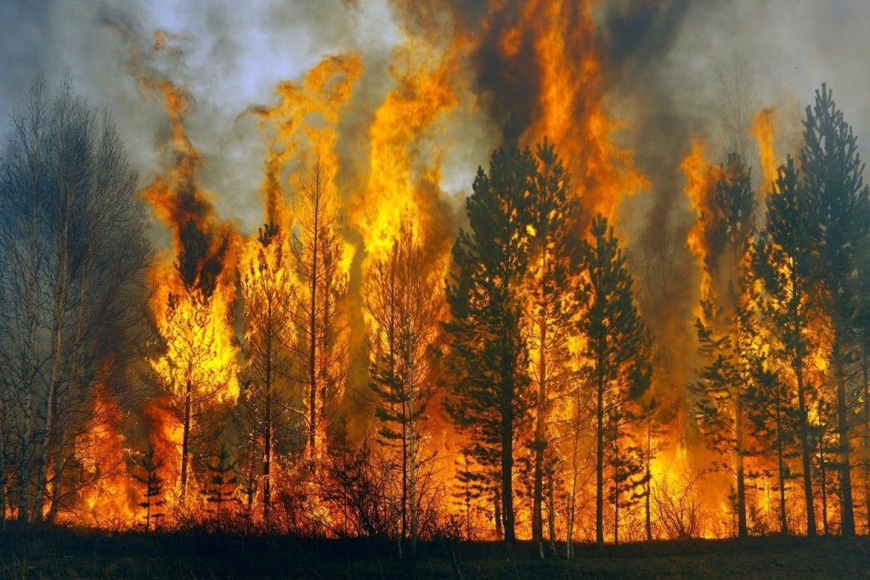
Телефон Пожарной охраны 101
Телефон Единой службы спасения 112

Slide 10
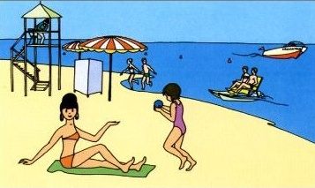
Правила поведения на воде
Купайтесь только в специально отведенных местах, на оборудованных пляжах, где в случае несчастного случая вы можете получить специализированную помощь спасателя.

Slide 11
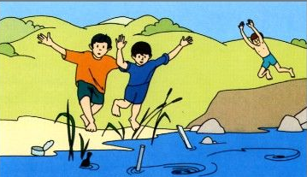
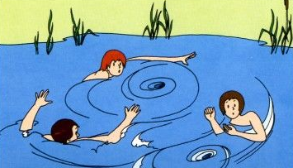
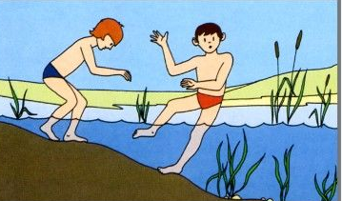
Непроверенный водоем - водовороты, глубокие ямы, густые водоросли, холодные ключи, коряги, сильное течение, захламленное дно - может привести к травме, ныряние - к гибели.

Slide 12
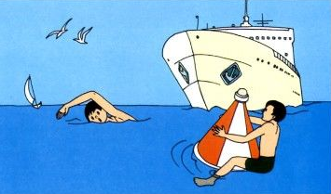
Не подплывайте к близко идущим (стоящим на якоре, у причалов) судам, катерам, лодкам, плотам, не ныряйте под них - это опасно для жизни, вас может затянуть под днище, винты, ударить бортом, захлестнуть волной.

Slide 13
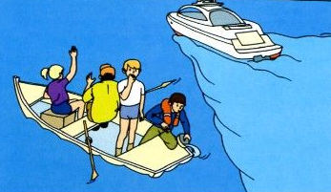
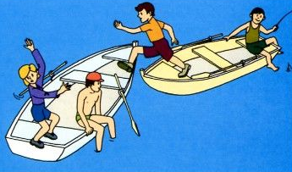
Соблюдайте правила пользования лодками и другими плавательными средствами:
при посадке в лодку нельзя вставать на борт или сиденья;
не перегружайте лодку или катер;
на ходу не выставляйте руки за борт;
не ныряйте с катера или лодки;
не садитесь на борт, не пересаживайтесь в воде с места на место;

Slide 14
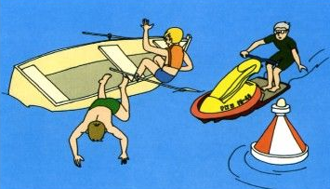
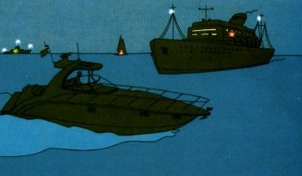
не разрешается кататься в тумане, вблизи шлюзов, плотин, а также останавливаться вблизи мостов или под ними;
нельзя ставить борт лодок параллельно идущей волне, так как она может опрокинуть судно;
поднимать пострадавшего из воды желательно с носа или кормы, иначе можно перевернуться;
нельзя кататься в местах скопления людей на воде – в районах пляжей, переправ, водноспортивных соревнований;
при необходимости залезть в лодку, делать это надо со стороны носа или кормы, чтобы не опрокинуть ее. Помните, что кто-то из находящихся в лодке может не уметь плавать.

Slide 15
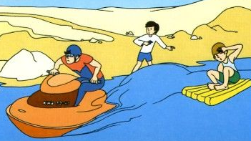
Не пользуйтесь надувными матрацы, камерами, досками особенно при неумении плавать. Даже слабый ветер способен унести их далеко от берега. Если не умеешь плавать, заходи в воду только по пояс.

Slide 16
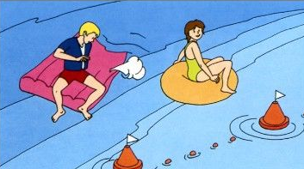
Не заплывайте за буйки и другие ограждения, установленные в местах для купания. Они предупреждают: дальний заплыв - это переохлаждение, мышечное переутомление, судороги, гибель.

Slide 17
В последние годы большую популярность приобрёл подводный спорт и ныряние в маске. Неумение обращаться со снаряжением, баловство и детская самоуверенность нередко также заканчивается гибелью. При длительном пребывании под водой, не имея возможности возобновить запас кислорода в организме, человек может потерять сознание и погибнуть.
БУДЬТЕ ОСТОРОЖНЫ!

Slide 18
Порядок действий при самоспасении
В воде появились судороги: свело руки или ноги. Если ты не возле берега то сделать можно следующее:
Судорога пройдет, если мышцу которую она свела уколоть чем-то острым, например, булавкой;
Если судорога свела пальцы руки, то надо резко сжать пальцы в кулак, а затем резко выбросить руку вперед и в наружную сторону (правую - вправо, левую - влево) при этом разжав резко пальцы;
Если судорога свела икроножную мышцу, то надо принять согнутое положение, и потянуть двумя руками стопу, сведенной судорогой ноги, на себя к животу и груди;
Если судорога свела мышцу бедра, то надо обхватить руками лодыжку ноги с наружной стороны (ближе к стопе) и с силой потянуть её назад к спине.

Slide 19
Если случайно хлебнул воды. Остановись, приподними голову над водой и откашляйся. Энергичные движения рук и ног помогут тебе держаться вертикально в воде, а потом приплыть к берегу.
Попав в водоворот, набери побольше воздуха в легкие. Погрузись в воду и сделай сильный рывок в сторону по течению, всплывай на поверхность.
Запутавшись в водорослях, не делай резких движений и рывков. Ляг на спину и постарайся мягкими, спокойными движениями выплыть в ту сторону, откуда приплыл. Если это не поможет, нужно подтянуть ноги к животу и осторожно освободиться от водорослей руками.
Попав в сильное течение, не теряйся, не плыви против потока. Плыви по течению, постепенно смещаясь к берегу. Основное при самоспасании – не впасть в панику, владеть собой, спокойно предпринимать все необходимые меры для выхода из создавшегося положения.

Slide 20
Помощь утопающему
Если вы заметили тонущего человека или услышали крики о помощи. Немедленно сообщите о происшествии в службы спасения.
Телефон Единой службы спасения 112

Slide 21
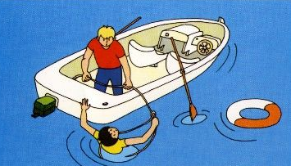
Если поблизости нет спасательной станции, некому прийти на помощь, кроме вас, оцените свои возможности и, если вы уверены в своих силах:
Посмотрите, нет ли рядом спасательного круга или другого предмета, способного увеличить плавучесть человека (палки, доски), бросьте его на максимальное расстояние в сторону тонущего.

Slide 22
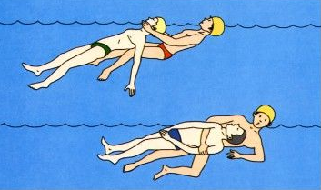
Если терпящий бедствие потерял самообладание, то действовать надо осторожно, чтобы он не увлек вас за собой под воду. Подплыв, надо нырнуть под него и, взяв за ноги, вытолкнуть вверх, одновременно разворачивая его к себе спиной. Оказавшись сзади, захватите своей рукой обе руки тонущего под локти, приподнимите и разверните его лицом вверх над поверхностью воды, чтобы он мог дышать. Ваша вторая рука при этом остается свободной, и вы можете плыть и транспортировать тонущего к берегу.

Slide 23
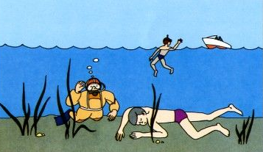
Если человек уже погрузился под воду, не оставляйте попыток найти его на глубине, а затем вернуть к жизни. Это можно сделать, если утонувший находился в воде не более 6 минут. Подняв потерпевшего из воды и доставив его на берег, попросите находящихся поблизости людей вызвать «Скорую помощь».

Slide 24
Действия при возникновении или угрозе возникновения чрезвычайных ситуаций природного и техногенного характера
МОЛНИЯ – это искровой разряд электростатического заряда кучевого облака, сопровождающийся ослепительной вспышкой и резким звуком (громом). Опасность! Молниевой разряд характеризуется большими токами, а его температура доходит до 300 000 градусов. Дерево, при ударе молнии, расщепляется и даже может загореться. Расщепление дерева происходит вследствие внутреннего взрыва из-за мгновенного испарения внутренней влаги древесины. Прямое попадание молнии для человека обычно заканчивается смертельным исходом. Ежегодно в мире от молнии погибает около 3000 человек.

Slide 25
КАК ДЕЙСТВОВАТЬ ВО ВРЕМЯ ГРОЗЫ
Молния опасна тогда, когда вслед за вспышкой следует раскат грома. В этом случае срочно примите меры предосторожности. Если Вы находитесь в сельской местности: закройте окна, двери, дымоходы и вентиляционные отверстия. Не растапливайте печь, поскольку высокотемпературные газы, выходящие из печной трубы, имеют низкое сопротивление. Не разговаривайте по телефону: молния иногда попадает в натянутые между столбами провода. Обязательно выключите мобильный телефон. Во время ударов молнии не подходите близко к электропроводке, молниеотводу, водостокам с крыш, антенне, не стойте рядом с окном, по возможности выключите телевизор, радио и другие электробытовые приборы. Если Вы находитесь в лесу, то укройтесь на низкорослом участке леса. Не укрывайтесь вблизи высоких деревьев, особенно сосен, дубов и тополей. Не находитесь в водоеме или на его берегу. Отойдите от берега, спуститесь с возвышенного места в низину. В степи, поле или при отсутствии укрытия (здания) не ложитесь на землю, подставляя электрическому току все свое тело, а сядьте на корточки в ложбине, овраге или другом естественном углублении, обхватив ноги руками. Если грозовой фронт настиг Вас во время занятий спортом, то немедленно прекратите их. Металлические предметы (мотоцикл, велосипед, ледоруб и т.д.) положите в сторону, отойдите от них на 20-30 м. Если гроза застала Вас в автомобиле, не покидайте его, при этом закройте окна и опустите антенну радиоприемника.

Slide 26
ПОЖАРЫ И ВЗРЫВЫ
Наиболее распространенными источниками возникновения чрезвычайных ситуаций техногенного характера являются пожары и взрывы, которые происходят: - на промышленных объектах; - на объектах добычи, хранения и переработки легковоспламеняющихся, горючих и взрывчатых веществ; - на транспорте; - в шахтах, горных выработках, метрополитенах; - в зданиях и сооружениях жилого, социально-бытового и культурного назначения. ПОЖАР – это вышедший из-под контроля процесс горения, уничтожающий материальные ценности и создающий угрозу жизни и здоровью людей. В России каждые 4-5 минут вспыхивает пожар и ежегодно погибает от пожаров около 12 тысяч человек. Основными опасными факторами пожара являются тепловое излучение, высокая температура, отравляющее действие дыма (продуктов сгорания: окиси углерода и др.) и снижение видимости при задымлении. Критическими значениями параметров для человека, при длительном воздействии указанных значений опасных факторов пожара, являются: температура – 70 О”; плотность теплового излучения – 1,26 кВт/м2; концентрация окиси углерода – 0,1% объема; видимость в зоне задымления – 6-12 м. ВЗРЫВ – это горение, сопровождающееся освобождением большого количества энергии в ограниченном объеме за короткий промежуток времени. Взрыв приводит к образованию и распространению со сверхзвуковой скоростью взрывной ударной волны (с избыточным давлением более 5 кПа), оказывающей ударное механическое воздействие на окружающие предметы. Основными поражающими факторами взрыва являются воздушная ударная волна и осколочные поля, образуемые летящими обломками различного рода объектов, технологического оборудования, взрывных устройств.

Slide 27
КАК ДЕЙСТВОВАТЬ ПРИ ПОЖАРЕ И ВЗРЫВЕ
При обнаружении возгорания сообщите по телефону 112 или 01 Реагируйте на пожар быстро, используя все доступные способы для тушения огня (песок, воду, огнетушители и т.д.). При эвакуации горящие помещения и задымленные места проходите быстро, задержав дыхание, защитив нос и рот влажной плотной тканью. В сильно задымленном помещении передвигайтесь ползком или пригнувшись – в прилегающем к полу пространстве чистый воздух сохраняется дольше. Отыскивая пострадавших, окликните их. Если на человеке загорелась одежда, помогите сбросить ее либо набросьте на горящего любое покрывало и плотно прижмите. Если доступ воздуха ограничен, горение быстро прекратиться. Не давайте человеку с горящей одеждой бежать. Не подходите к взрывоопасным предметам и не трогайте их. При угрозе взрыва ложитесь на живот, защищая голову руками, дальше от окон, застекленных дверей, проходов, лестниц. Сирены и прерывистые гудки предприятий (транспортных средств) означают сигнал “Внимание всем!”. Услышав его, немедленно включите громкоговоритель, радиоприемник или телевизор. Прослушайте информационное сообщение о чрезвычайной ситуации и действуйте согласно указаниям территориального ГОЧС.

Slide 28
Спасибо за внимание!

